Slide 1
Организация проектной деятельности студентов
С.П.Гуляева
заведующий отделом аналитических исследований и разработки инноваций

Slide 2
Проектная деятельность студентов
Урочная (индивидуальные проекты, выпускные квалификационные работы);
Внеурочная (подготовка и проведение социально – значимых мероприятий, подготовка к участию в конкурсах)

Slide 3
Характерные черты проекта
направленность на достижение конкретных целей, определенных результатов (проект есть разовое явление, включающее в себя последовательность взаимосвязанных действий, предпринимаемых в ограниченный период времени и нацеленных на достижение конкретного результата);
неповторимость, уникальность;
сопряженность с изменениями;
координированное выполнение множества взаимосвязанных действий;
ограниченная протяженность во времени (запланированные начало и конец);
результативность и эффективность проекта (в образовательном процессе — социальная значимость).

Slide 4
Проекты –
Выпускные квалификационные работы

Slide 5
Проекты – социально-значимые мероприятия

Slide 6

Проект
«Русские забавы»
Студентка 4 курса Профессионального колледжа города Новокузнецка
Ермолова София

Slide 7
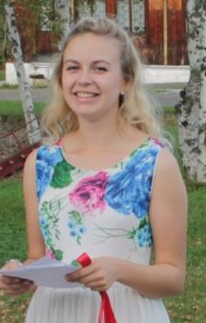

Slide 8
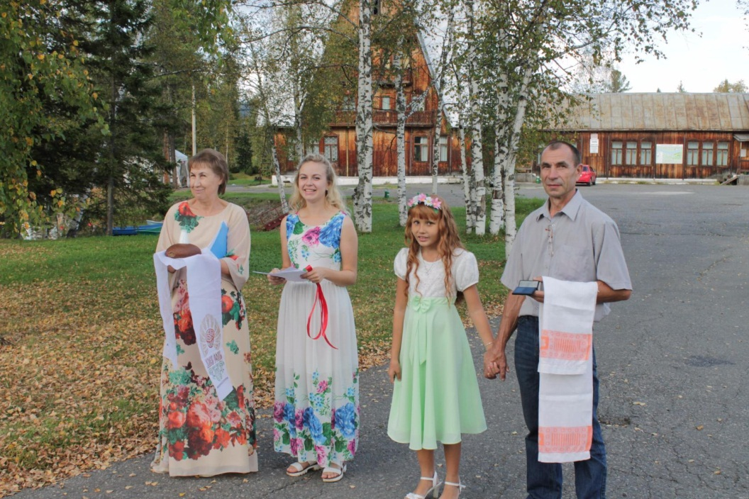
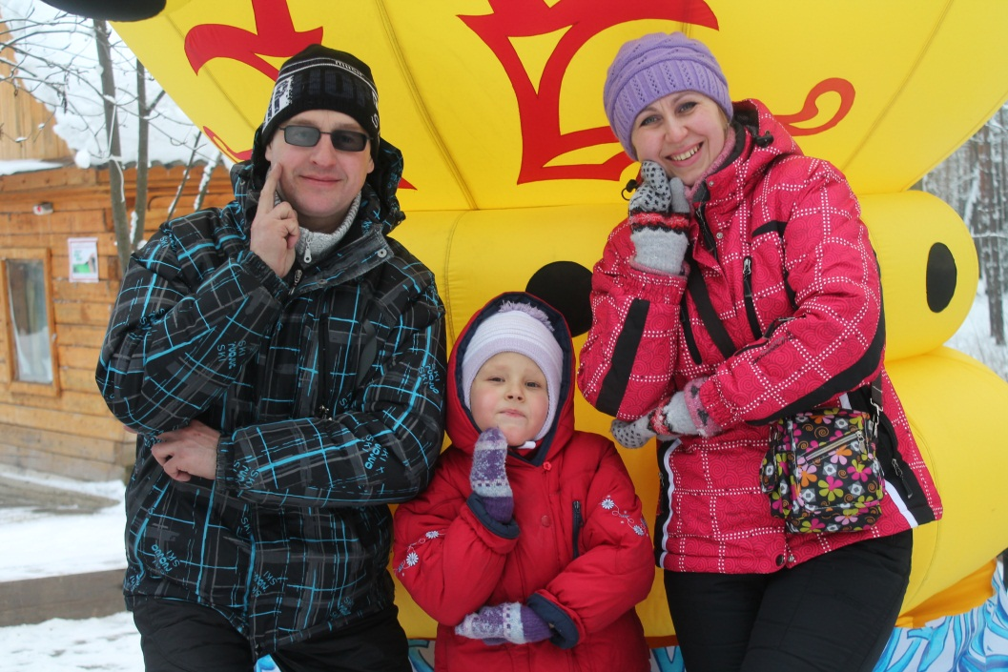
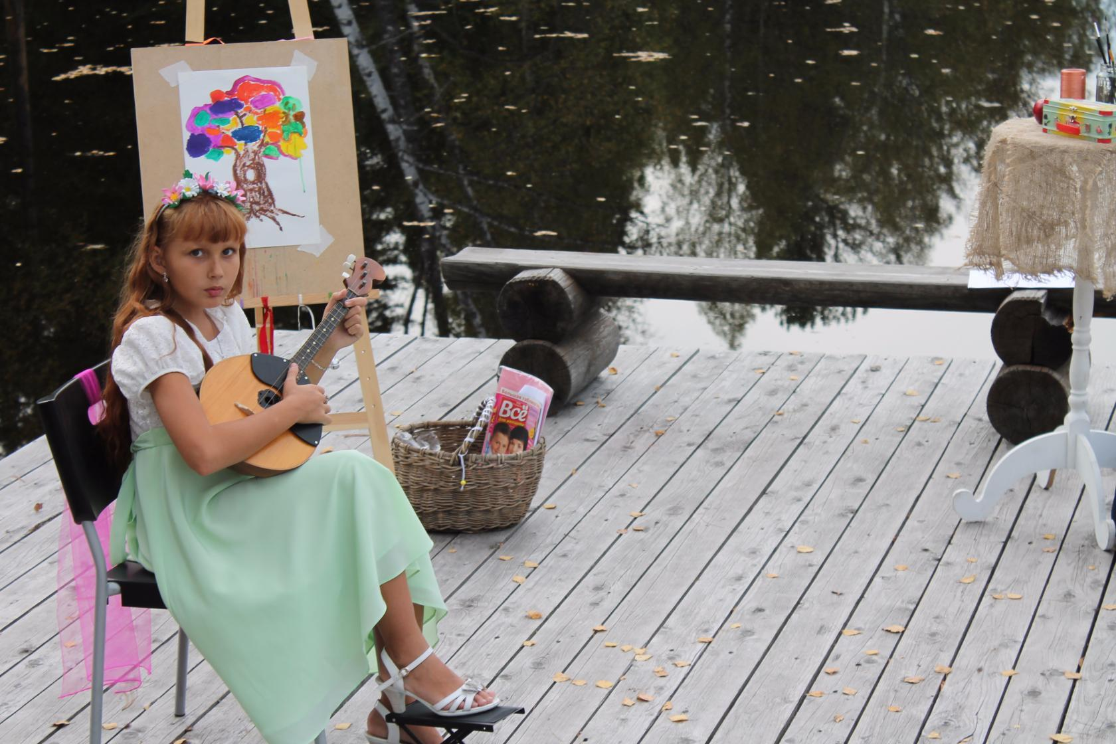
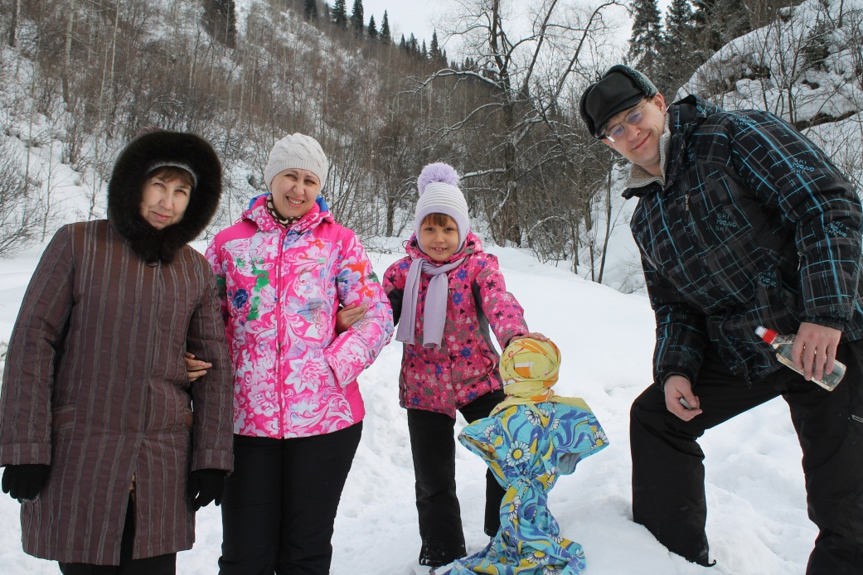

Slide 9
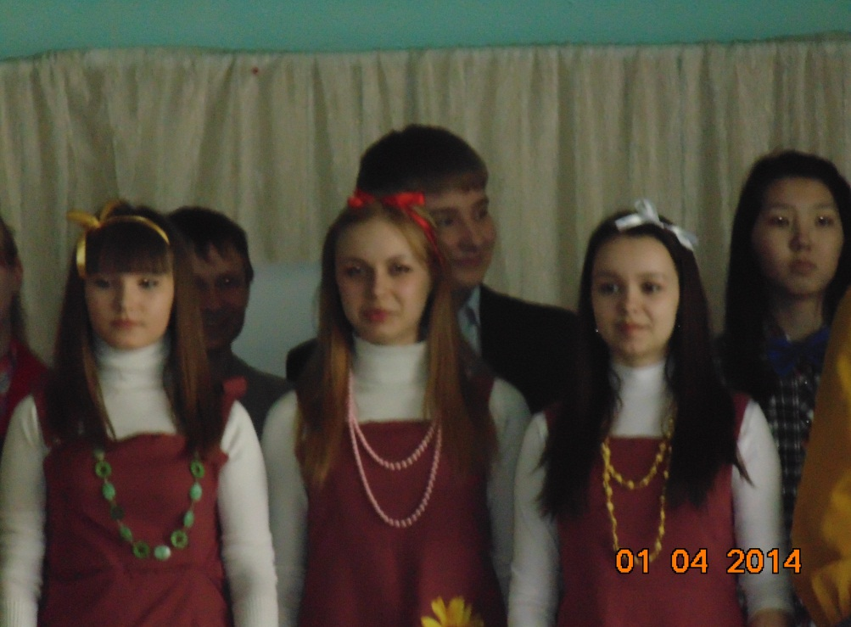
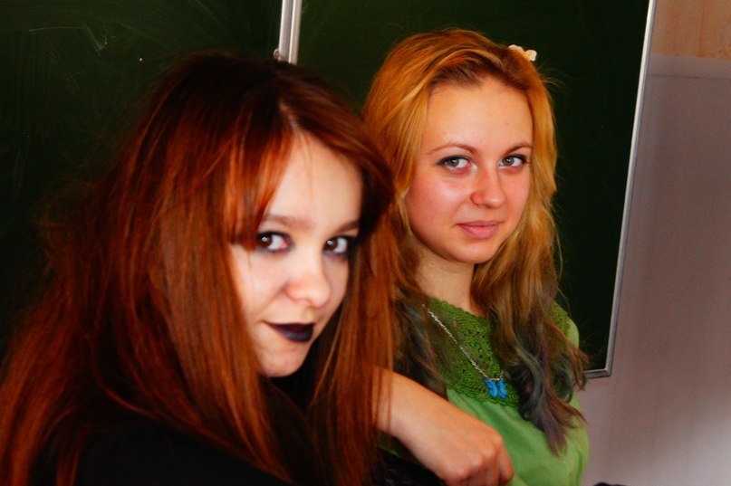
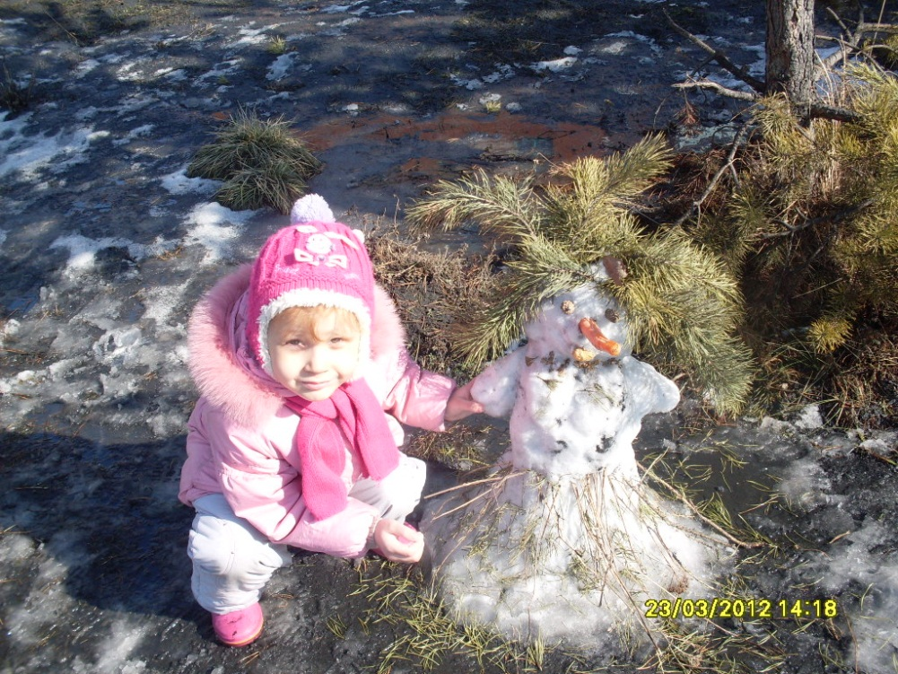
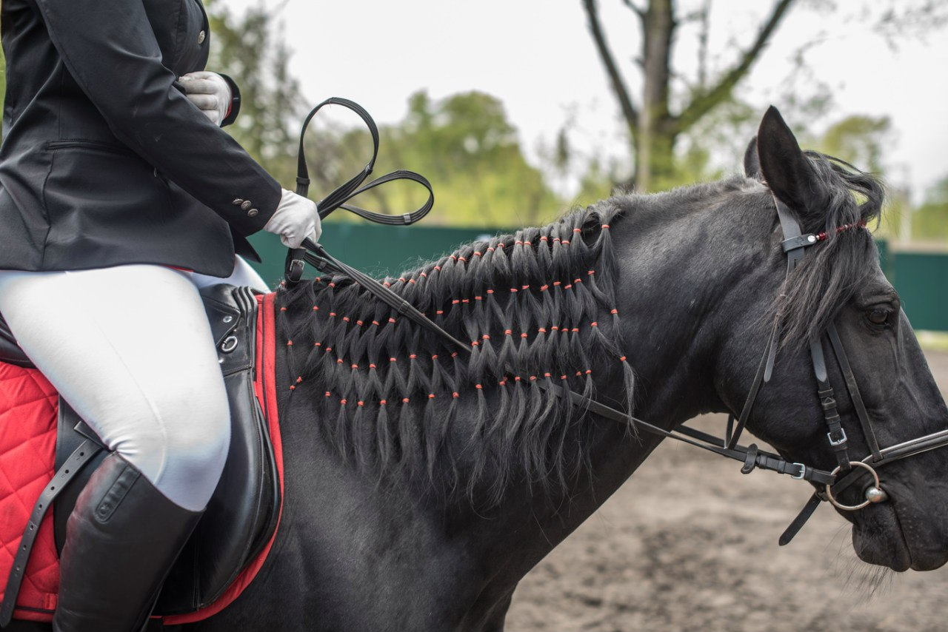

Slide 10
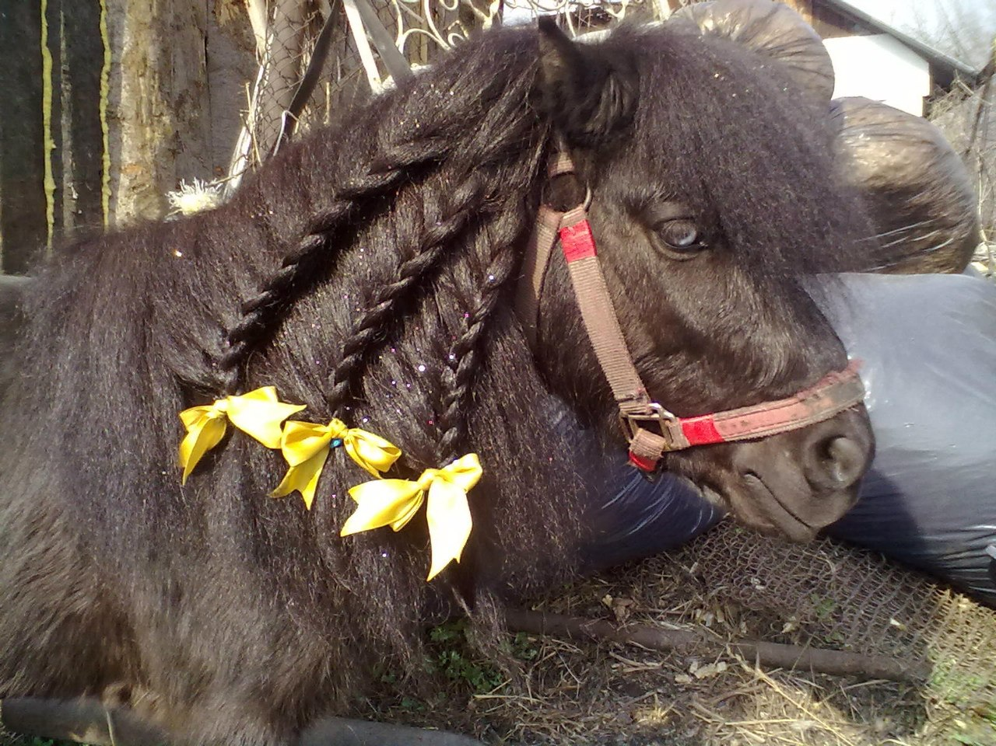

Slide 11
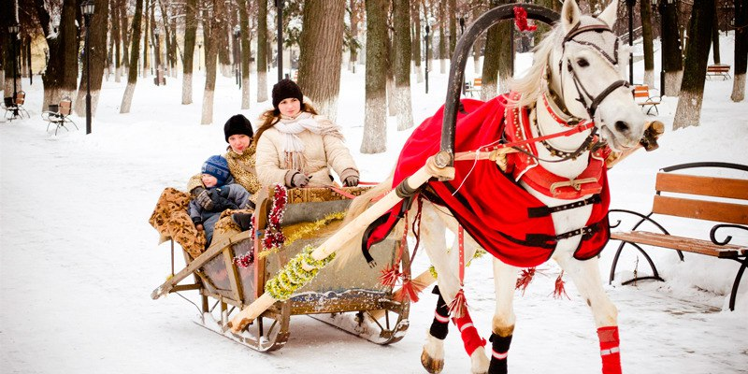

Slide 12
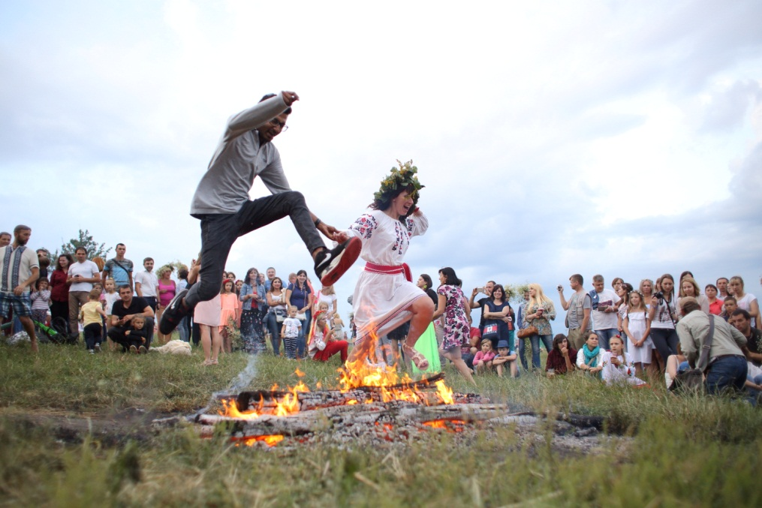
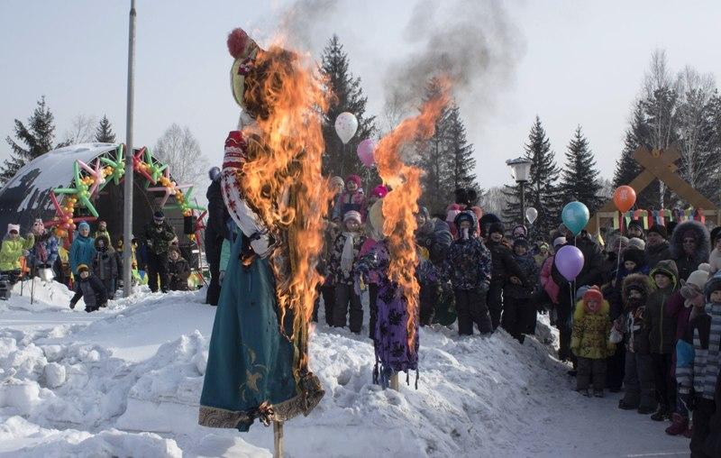
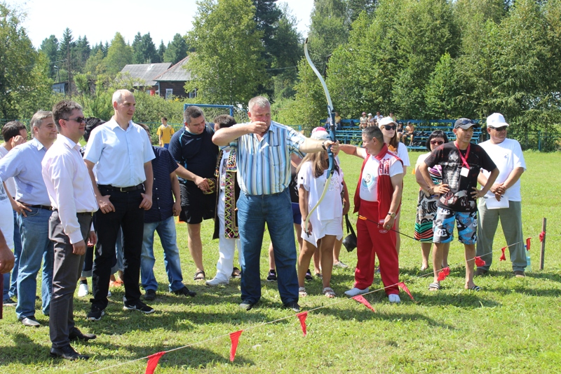
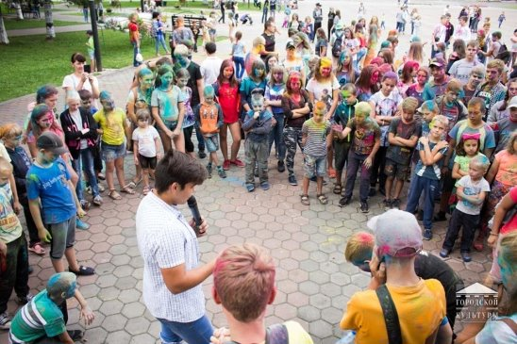

Slide 13
БлагоДарю за внимание!

Slide 14
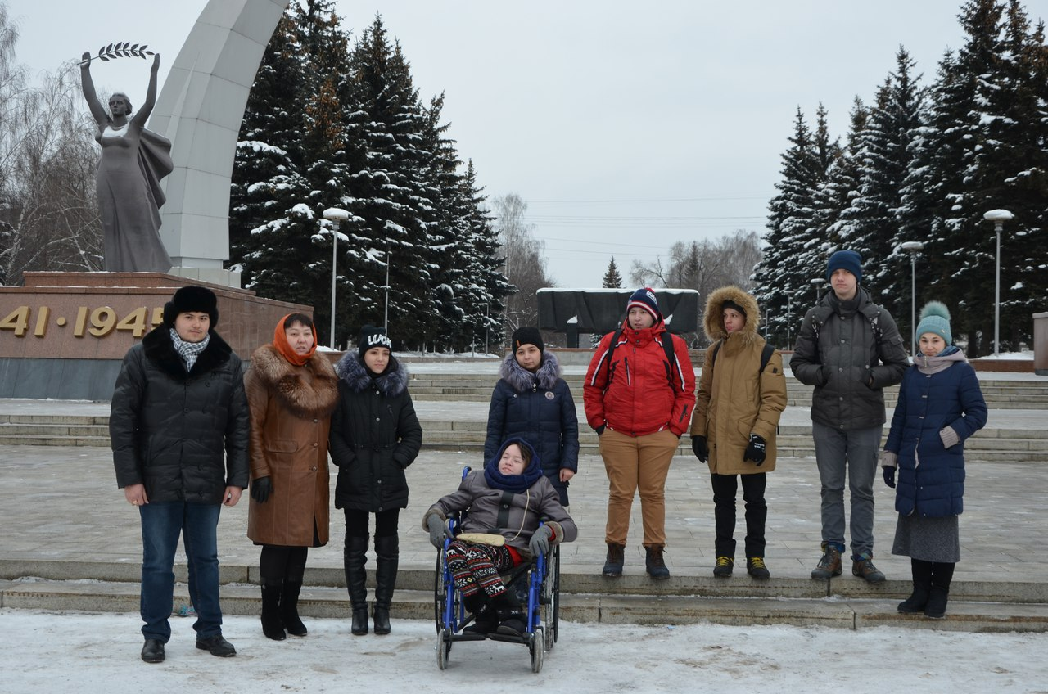

Slide 15
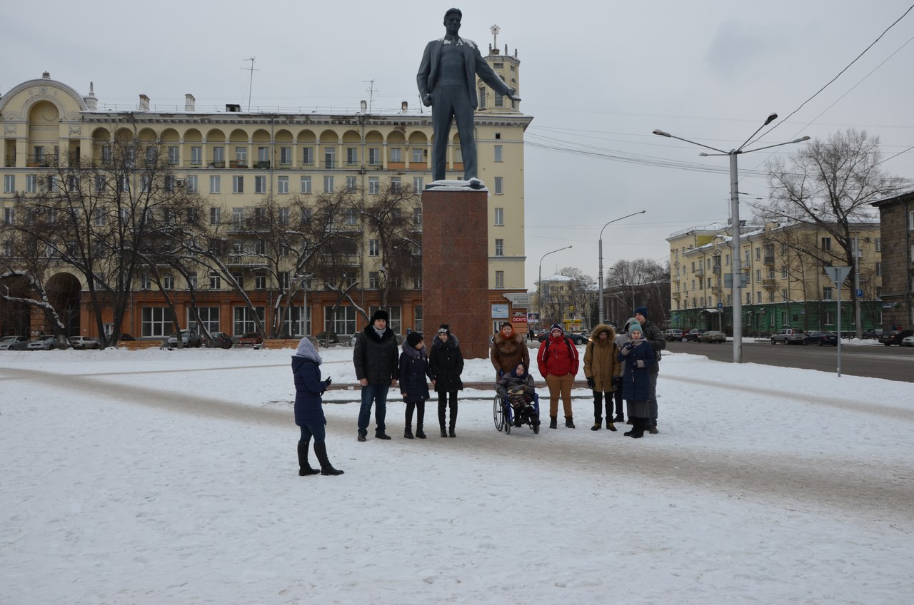

Slide 16
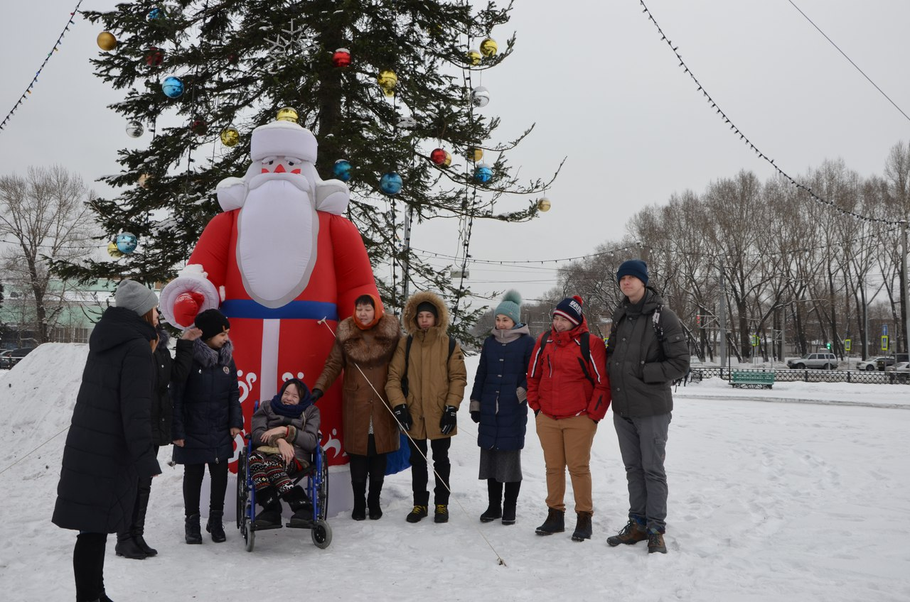

Slide 17
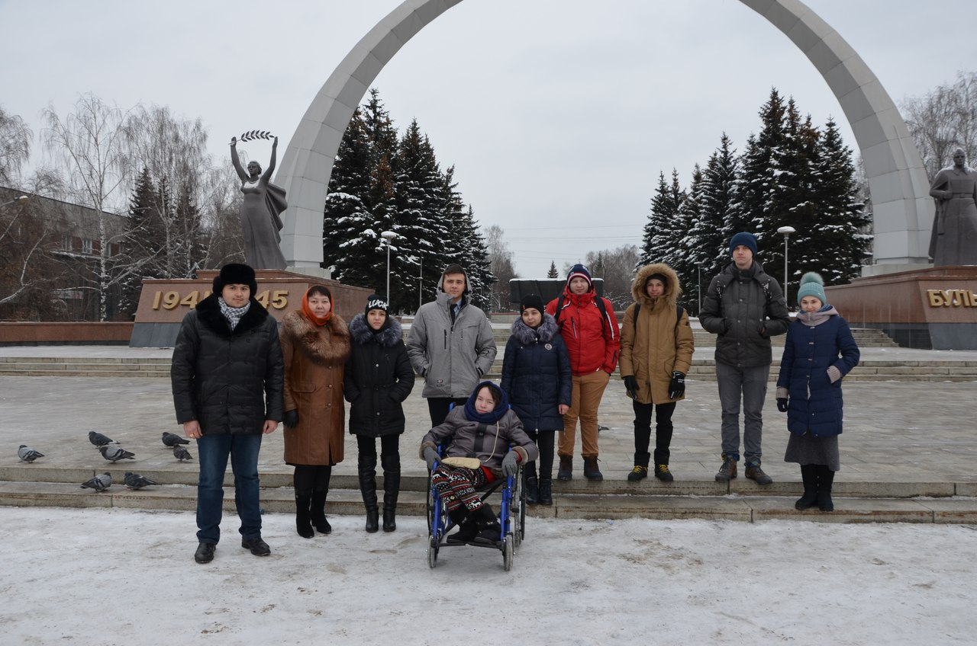

Slide 18
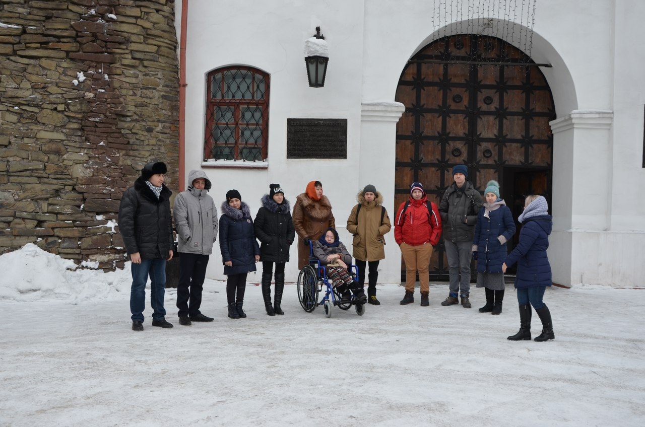

Slide 19
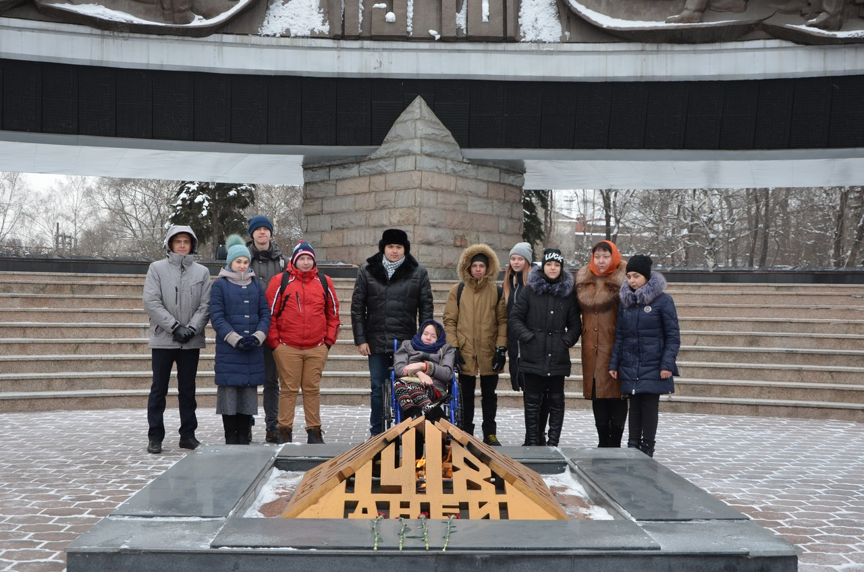

Slide 20
Проекты – подготовка к конкурсам

Slide 21

Бизнес план
«Открытие собственной студии звукозаписи»
У каждого из нас есть мечта, и рано или поздно мы начинаем искать пути её реализации, но чтобы нам было проще прийти к цели, необходим план конкретных и последовательных действий.
Студентка группы С 16-10
Шилова А.С.

Slide 22

Первые шаги на пути к открытию студии
Первый, и один из важнейших шагов это название будущей студии т. к. Именно название это визитная карточка, и в дальнейшем именно оно будет являться собственным брендом.

Slide 23

Шаг 2 Поиск подходящего помещения
После того, как придумали название студии(musical Olympus ), Музыкальный Олимп, разработали фирменный стиль и логотип переходим к поиску подходящего помещения,.
Аренда помещения в доме культуры или музыкальной школе, такая аренда будет бесплатной, при условии, что студия звукозаписи будет оказывать содействии в подготовке мероприятий для ДК
или музыкальной школы.

Slide 24
Шаг 2. Поиск подходящиго помещения
Мы нашли подходящие помещение, в (ДК им. В.В.Маяковского) мы заключили договор аренды с директором на её условиях, а так же получили письменное разрешение на проведение ремонтных работ после подписи документов мы получили помещение 20м²
Почему мною был выбран Орджоникидзевский район? Потому что в этом районе нет студии звукозаписи поэтому я решила помочь ДК и творческой молодёжи района

Slide 25
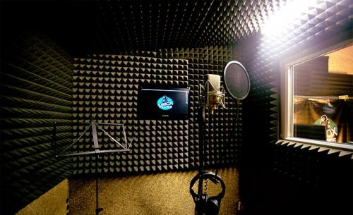
Ремонтные работы в студии
Для проведения ремонтных работ нам нужен аккустичесский поролон 20м² цена за квадратный метр 750 рублей на отделку всего помещения нам понадобится 25000 рублей сумма указана с учётом стоимости работ.

Slide 26

Оборудование для студии
Оборудование, которое у нас имеется: Звуковая карта Roland QUAD-CAPTURE стоимость 16000 рублей синтезатор Yamaha PSR E 403, стоимость 20000 рублей микшерный пульт Behringer 1002FX стоимость 7000 рублей
Конденсаторный вокальный микрофон
AKG PERCEPTION 120 стоимость 9040 рублей
POP-Фильтр Force MS 18 стоимость 1500 рублей
Колонки Sven Royal 2R Стоимость 11190 рублей
На общую сумму 64730 рублей
Оборудование куплено на личные сбережения

Slide 27
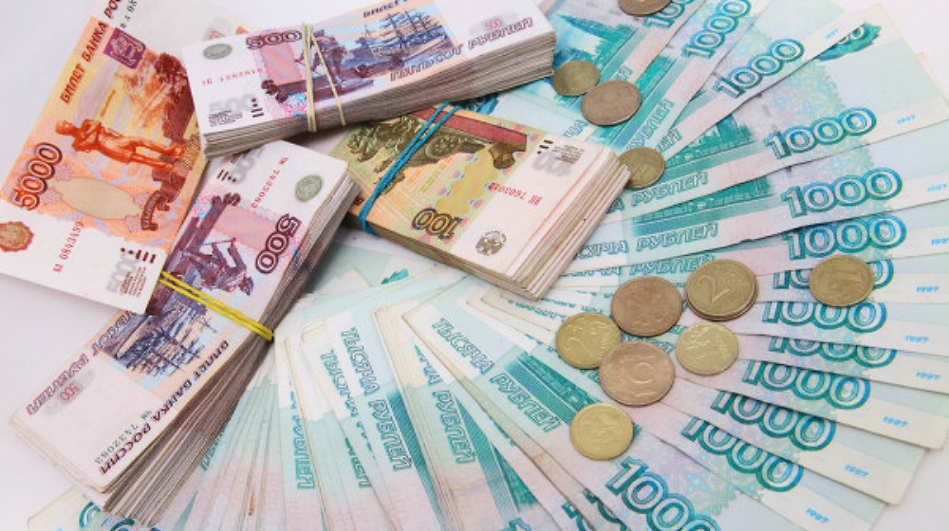
Что ещё осталось докупить?
Наушники AKG K52 стоимость 3 500 рублей
Кабель типа XLR&XLR стоимось1500 рублей
Кабель Jeck 2x jeck стоимость 700 рублей
Программное обеспечение Cubase Pro 9 стоимость 49980 рублей
ПК 20000
Итого 75680 рублей

Slide 28

Дополнительные расходы
Электроэнергия рассчитывается по приборам индивидуального учёта.
З/П звукорежиссёра 15000 в месяц

Slide 29
На какие средства?
Потребительский кредит 75680 рублей
Накопительный вклад в банке

Slide 30
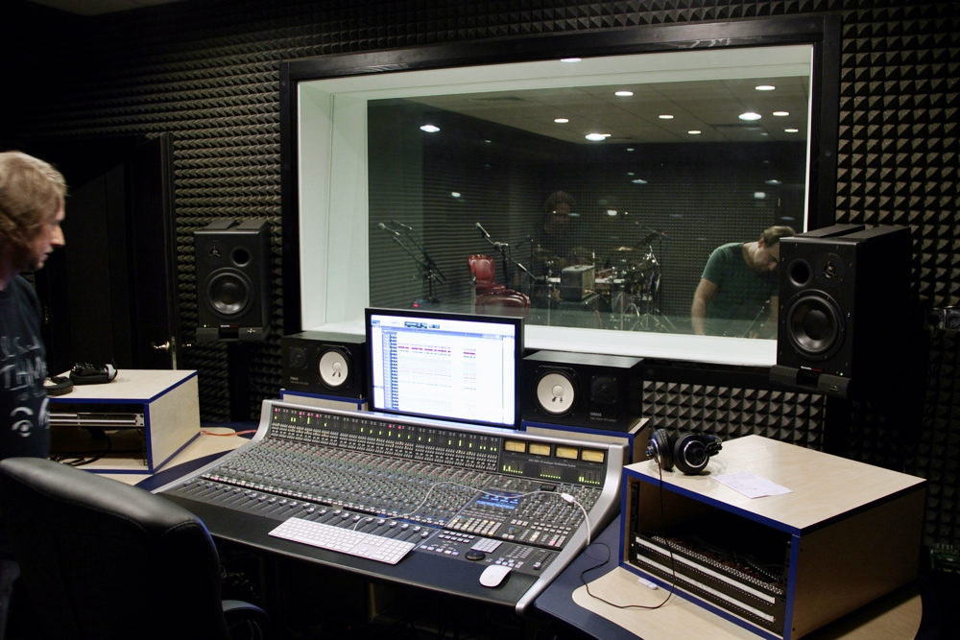
Услуги, которые будет предоставлять наша студия
Запись вокала
Сведение трека
Написание минусовок
Написание текстов
Написание ремиксов

Slide 31
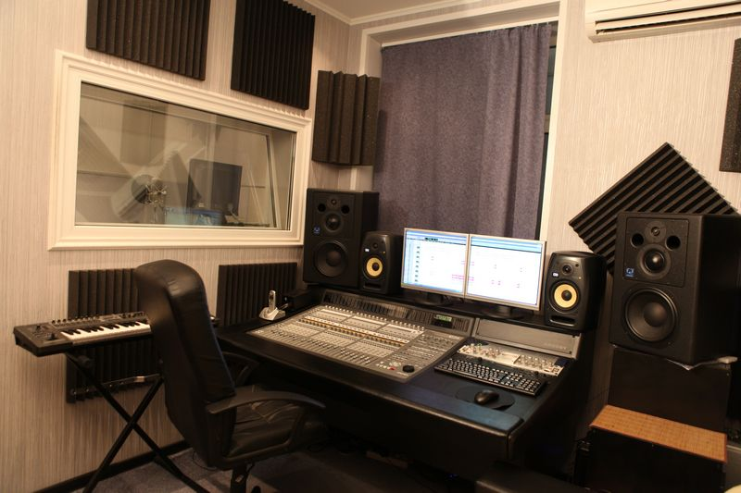
Вот так выглядит готовая студия звукозаписи
Спасибо за внимание!

Slide 32
Спасибо за внимание!

